Slide 1
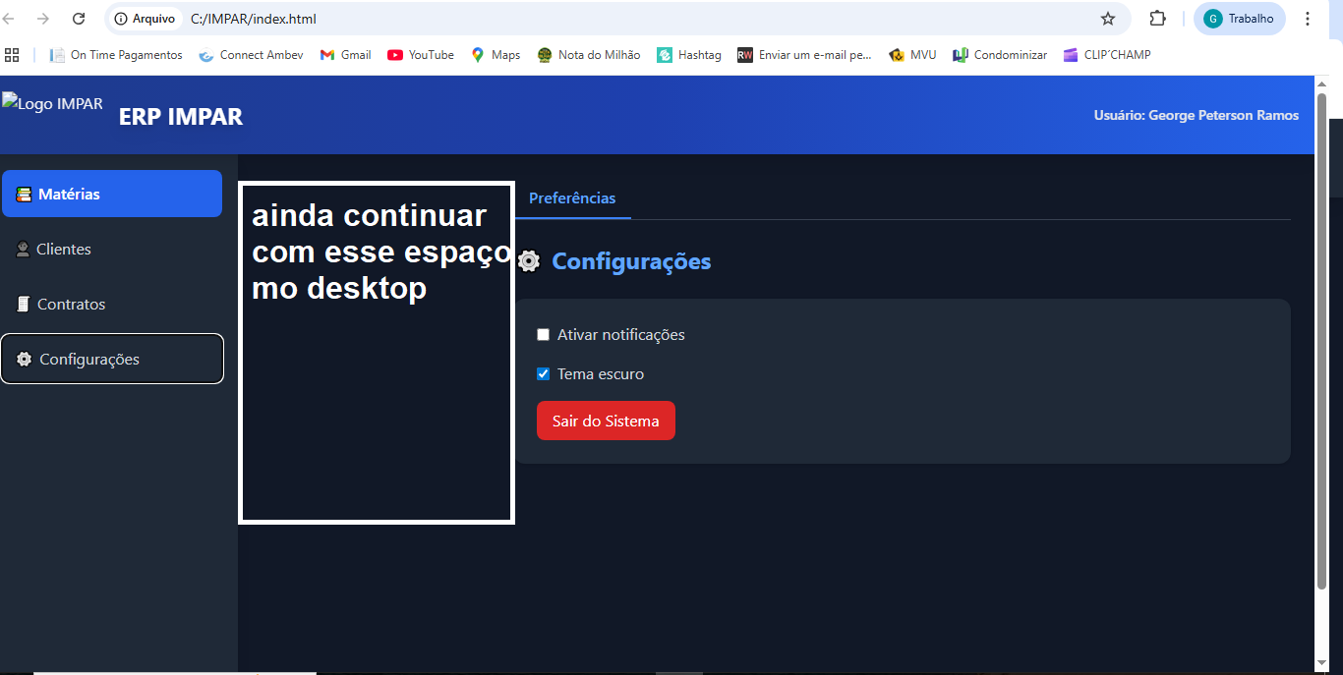
Logo AINDA NÃO APARECE NO DESKTOP

Slide 2
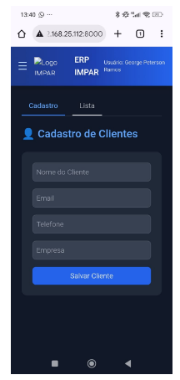
Logo AINDA NÃO APARECE NO CELULAR

